Slide 1
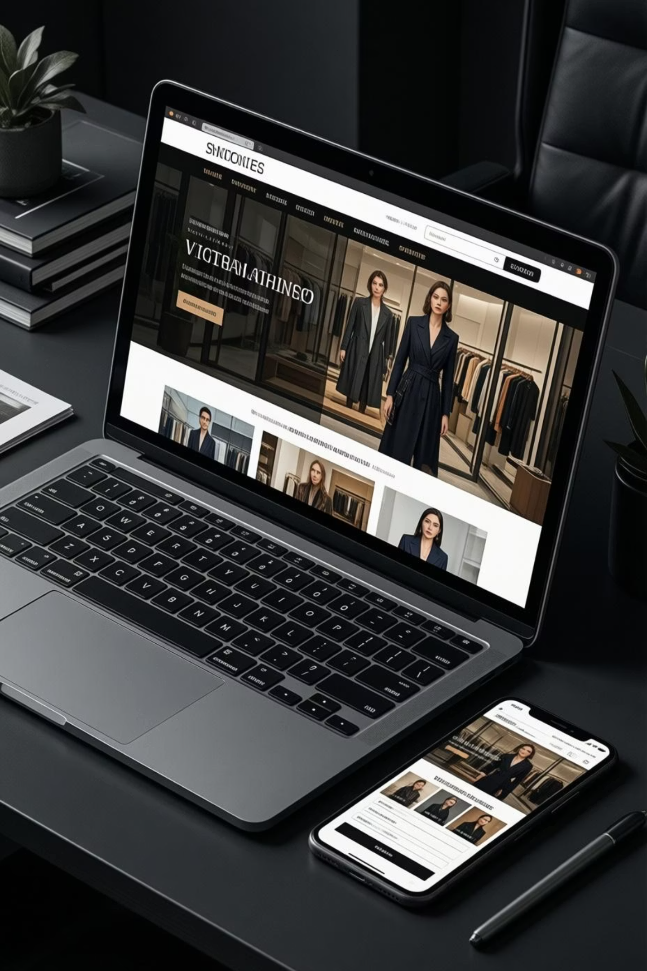
Xây Dựng Website Bán Hàng QD Shop
Triển khai hệ thống bán hàng trực tuyến trên nền tảng Laravel cho cửa hàng thời trang QD Shop

Slide 2
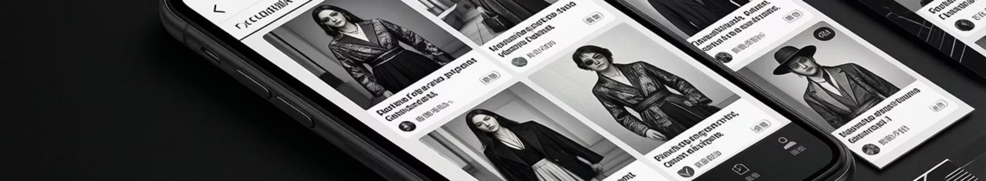
CHƯƠNG 1
Tổng Quan Đề Tài
Bối Cảnh
Vấn Đề
Giải Pháp
Thương mại điện tử phát triển mạnh mẽ, mua sắm trực tuyến trở thành xu hướng tất yếu trong kinh doanh hiện đại
Cửa hàng QD Shop cần hiện đại hóa hoạt động kinh doanh, mở rộng kênh bán hàng và nâng cao trải nghiệm khách hàng
Xây dựng website bán hàng trực tuyến với đầy đủ chức năng quản lý và thanh toán hiện đại

Slide 3

Nhu Cầu Thực Tế
Khách Hàng
Cửa Hàng
Mua sắm mọi lúc, mọi nơi
Quản lý hiệu quả đơn hàng
Tiết kiệm thời gian di chuyển
Theo dõi doanh thu, thống kê
Đa dạng sản phẩm và dịch vụ
Mở rộng thị trường trực tuyến
Thanh toán nhanh chóng, an toàn
Nâng cao uy tín thương hiệu

Slide 4

CHƯƠNG 2
Phân Tích Hệ Thống
Người Dùng (User)
Quản Trị Viên (Admin)
Super Admin
Đăng ký, đăng nhập, tìm kiếm sản phẩm, đặt hàng, thanh toán, theo dõi đơn hàng, quản lý tài khoản cá nhân
Quản lý sản phẩm, danh mục, đơn hàng, khách hàng, thống kê doanh thu, phân quyền người dùng
Quyền cao nhất, quản lý toàn bộ hệ thống, phân quyền Admin, cấu hình website, quản lý vai trò

Slide 5
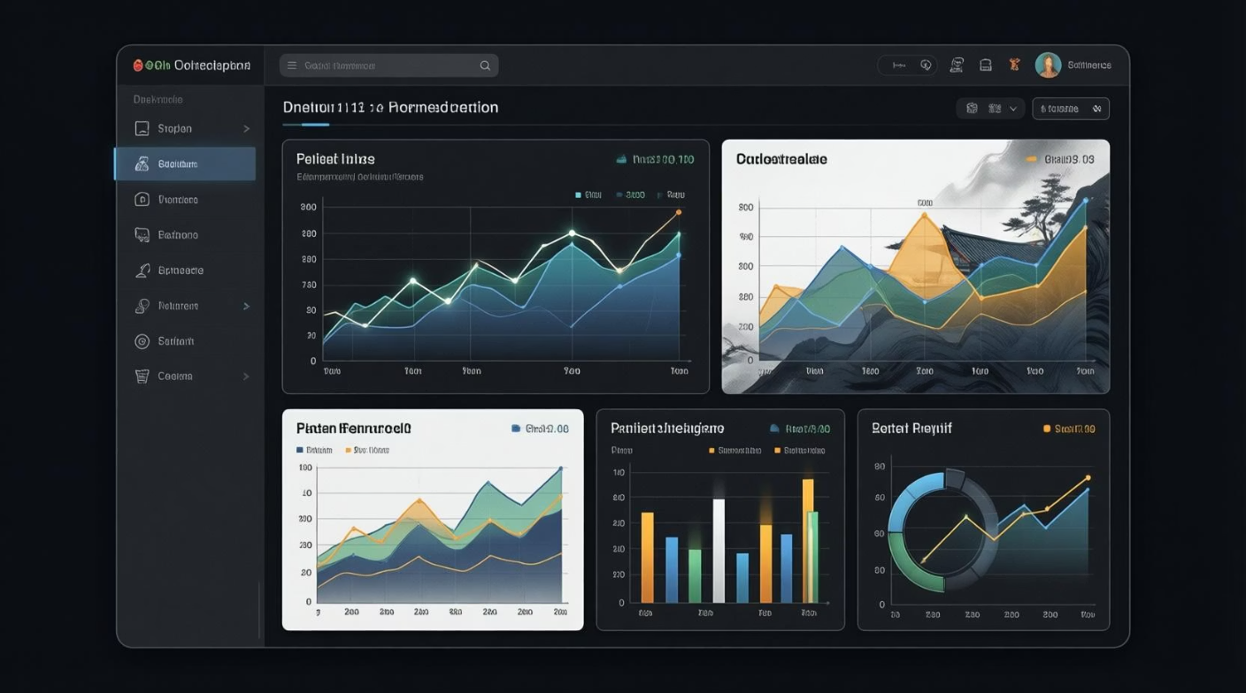
Chức Năng Chính Của Hệ Thống
01
02
Quản Lý Tài Khoản
Quản Lý Sản Phẩm
Đăng ký, đăng nhập, đổi mật khẩu, phân quyền người dùng, quản lý thông tin cá nhân
Thêm, sửa, xóa sản phẩm và danh mục, quản lý hình ảnh, giá cả, mô tả chi tiết
03
04
Bán Hàng & Thanh Toán
Quản Lý Đơn Hàng
Giỏ hàng, đặt hàng trực tuyến, thanh toán QR code, xác nhận đơn hàng tự động
Theo dõi trạng thái, cập nhật tiến độ, xuất hóa đơn, lịch sử giao dịch
05
06
Báo Cáo Thống Kê
Doanh thu theo thời gian, hiệu suất bán hàng, phân tích khách hàng, biểu đồ trực quan

Slide 6
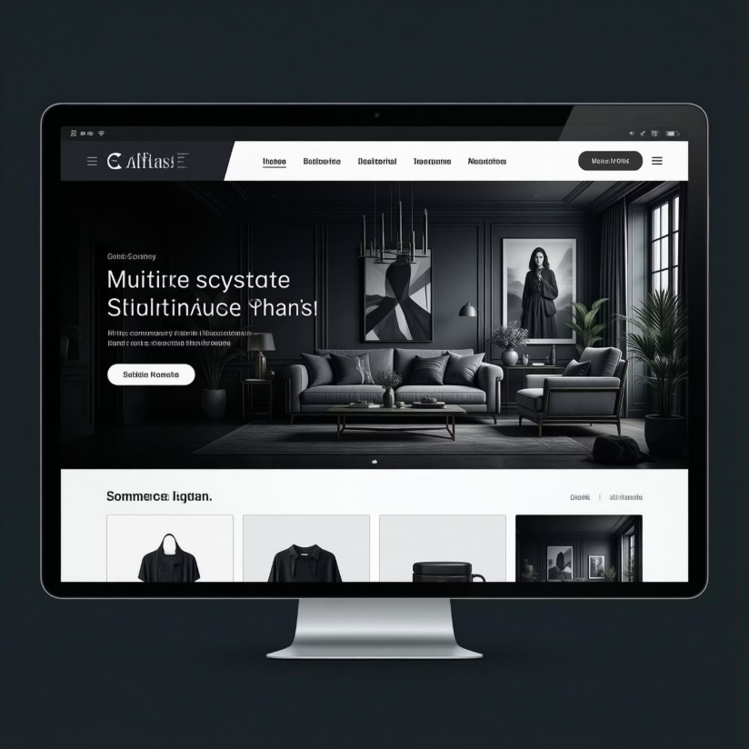
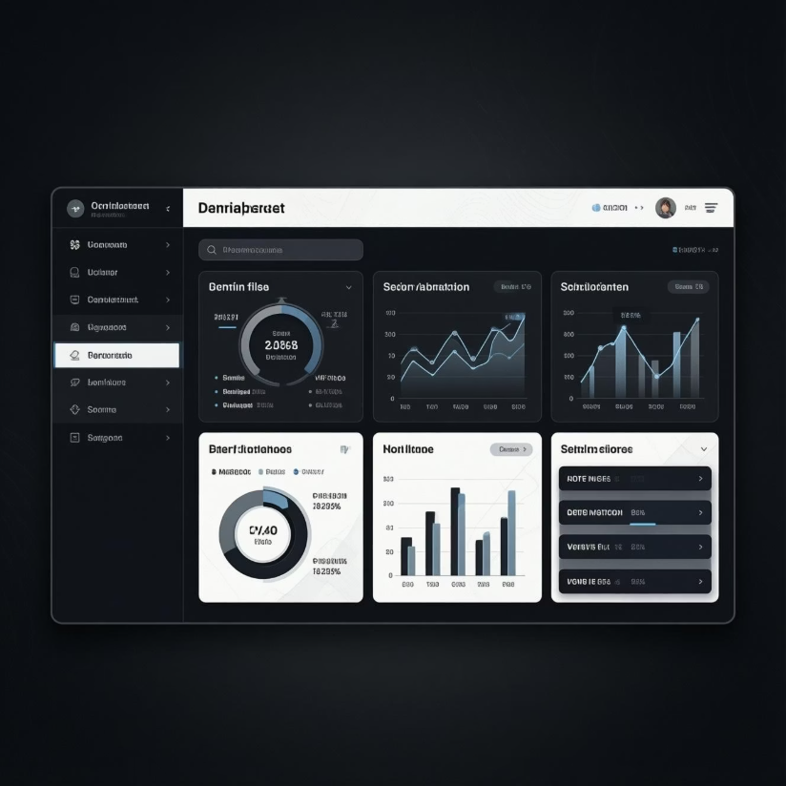
CHƯƠNG 3
Thiết Kế Giao Diện
Giao Diện Người Dùng
Trang chủ hiển thị sản phẩm nổi bật
Trang shop với bộ lọc tìm kiếm
Chi tiết sản phẩm với hình ảnh đẹp
Giỏ hàng và thanh toán đơn giản
Quản lý đơn hàng cá nhân
Responsive trên mọi thiết bị
Giao Diện Quản Trị
Dashboard tổng quan
Quản lý sản phẩm, danh mục
Quản lý đơn hàng, khách hàng
Báo cáo, thống kê chi tiết
Cài đặt website

Slide 7

Công Nghệ Sử Dụng
Laravel Framework
Nền tảng PHP mạnh mẽ, bảo mật cao, dễ mở rộng, hỗ trợ MVC pattern
MySQL Database
Cơ sở dữ liệu quan hệ, lưu trữ thông tin sản phẩm, đơn hàng, khách hàng
HTML/CSS/JavaScript
Xây dựng giao diện người dùng đẹp mắt, tương tác mượt mà
Thanh Toán QR
Tích hợp thanh toán nhanh chóng qua mã QR, an toàn và tiện lợi

Slide 8
CHƯƠNG 4
Kết Quả Đạt Được
100%
2
15+
Hoàn Thành
Giao Diện
Chức Năng
Xây dựng đầy đủ chức năng theo yêu cầu đề tài
User và Admin interface hoàn chỉnh
Các tính năng quản lý và bán hàng
Thành Tựu Chính
Website hoạt động ổn định
Thanh toán QR code tiện lợi
Giao diện thân thiện, dễ sử dụng
Báo cáo thống kê trực quan
Quản lý hiệu quả sản phẩm, đơn hàng
Responsive trên mọi thiết bị

Slide 9



Hạn Chế & Hướng Phát Triển
Hạn Chế Hiện Tại
Hướng Phát Triển
Giao diện
Tối Ưu Hiệu Suất
Có thể cải thiện thêm tính thẩm mỹ và trải nghiệm người dùng
Cải thiện tốc độ, triển khai cloud computing
Hiệu suất
Mở Rộng Thanh Toán
Chưa tối ưu khi dữ liệu lớn, cần cải thiện tốc độ xử lý
Tích hợp thêm Momo, ZaloPay, VNPay
Thanh toán
Tính Năng Thông Minh
Chưa tích hợp đầy đủ các cổng thanh toán phổ biến
Chatbot AI, gợi ý sản phẩm cá nhân hóa
Tính năng
Chưa có chatbot tư vấn, hệ thống đề xuất sản phẩm thông minh

Slide 10

Kết Luận
Đề tài đã thành công xây dựng hệ thống website bán hàng trực tuyến hoàn chỉnh cho QD Shop, đáp ứng nhu cầu hiện đại hóa kinh doanh và nâng cao trải nghiệm khách hàng.
Đạt Mục Tiêu
Giá Trị Thực Tiễn
Hoàn thành đầy đủ các chức năng theo yêu cầu đề tài, hệ thống hoạt động ổn định
Mang lại lợi ích thiết thực cho cửa hàng, nâng cao hiệu quả quản lý và bán hàng
Tiềm Năng Phát Triển
Nền tảng vững chắc để mở rộng, nâng cấp và phát triển bền vững trong tương lai
Cảm ơn quý thầy cô và các bạn đã lắng nghe!

